Slide 1

RegistrApp
Integrantes:
Jorge Ñancupil
Luis Lagos

Slide 2

Registrapp
Se ha contactado a alumnos de Duoc UC para que desarrollen una Aplicación Móvil RegistrAPP capaz de ser utilizada en plataformas tanto como Android e iOS que permita que cada alumno registre su propia asistencia.

Slide 3


Contexto
La pandemia a nivel mundial, nos ha llevado a adaptarnos drasticamente.
Una de ellas es el hecho de tener una continuidad en la educación llevando las clases de la modalidad presencial a la modalidad remota. Con el paso del tiempo y otros factores, hemos vuelto a la modalidad de presencialidad.
Este retorno a las actividades en forma presencial ha generado una serie de otras dificultades, las cuales han quedado en evidencia con el pasar de los días.

Slide 4




Problema
Los motivos de estos errores son variados, sin embargo, se pueden identificar los más comunes:
Realización de múltiples tareas de parte del docente en la sala de clases.
Falta de tiempo adecuado para el registro.
Confusión en el registro de los alumnos debido al no poder reconocer visualmente a los alumnos a causa de las mascarillas.

Slide 5




Solución
La lógica de la solución sería la siguiente:
1. Docente ingresa a sistema web con sus credenciales de acceso.
2. Este código QR se despliega en el proyector de cada aula.
3. Los alumnos ingresan a la App ingresando sus credenciales de acceso.
4. Se despliega la cámara del dispositivo móvil.
5. El código es leído y a su vez, registrado.
6. La asistencia queda registrada con su día y hora correctamente.
Notes:
https://www.figma.com/file/fikQyKvGXFKk2JjnmrC8RC/RegistrApp?node-id=0%3A1

Slide 6
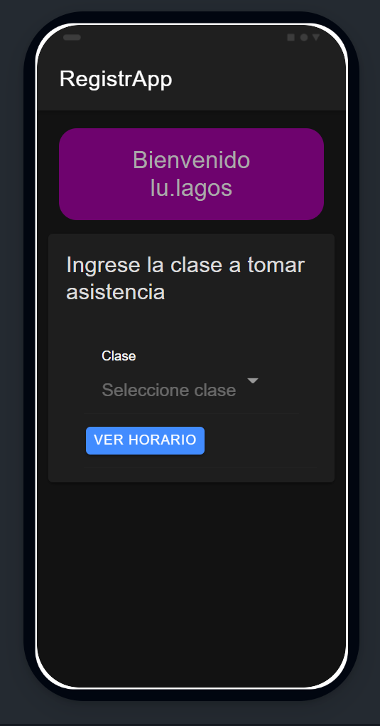
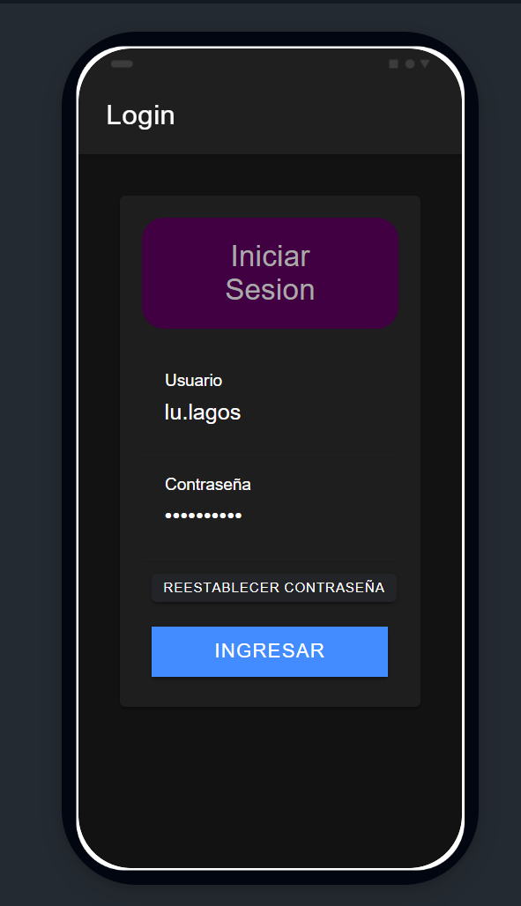
Casos de Uso
Alumno ingresa nombre de usuario, ingresa contraseña y presiona Ingresar lo lleva a la pagina de inicio.

Slide 7
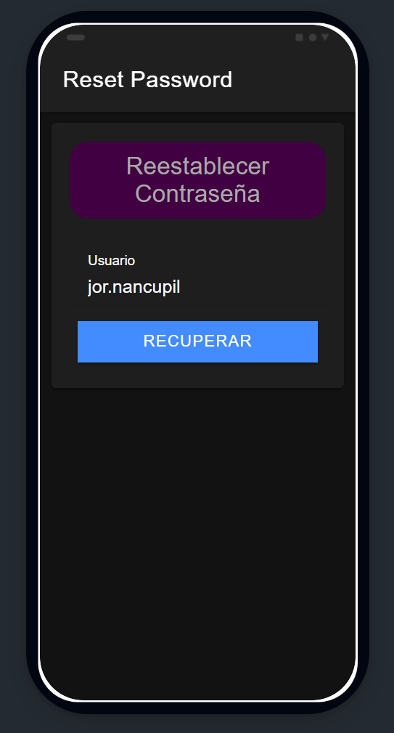
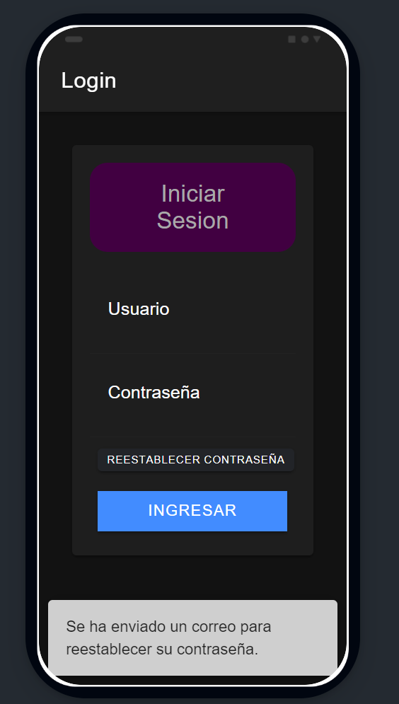
Casos de Uso
Alumno ingresa nombre de usuario, presiona recuperar y lo manda a la pagina de ingreso de usuario.

Slide 8
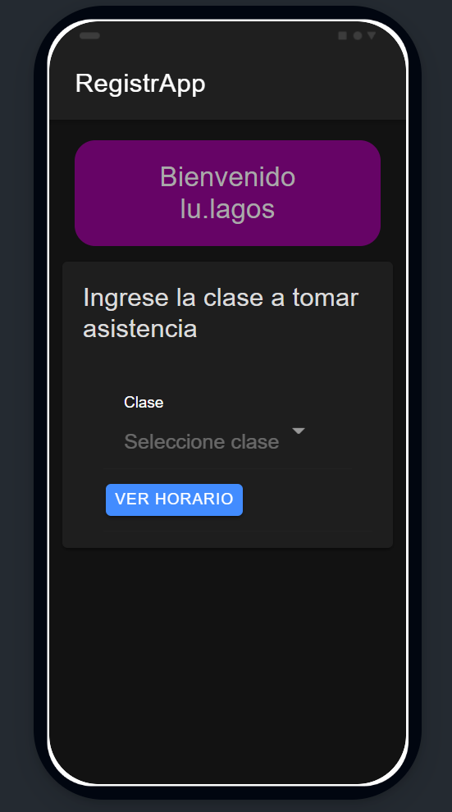
Casos de Uso
Sistema saluda al usuario usando un label indicando “Bienvenido [nombre_usuario]”.

Slide 9
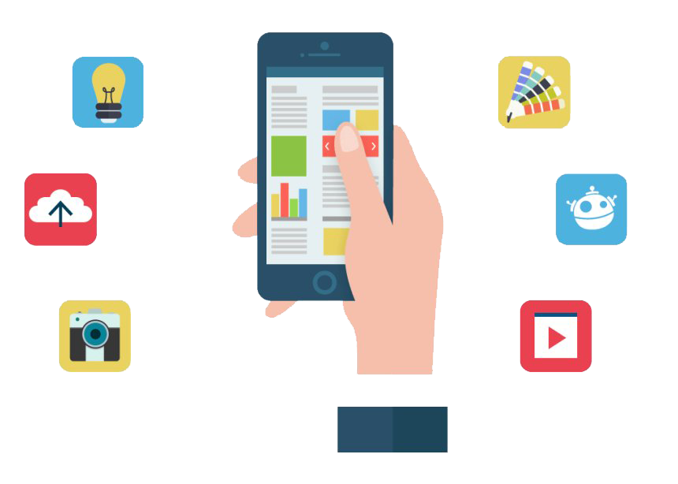
Reflexión
En resumen la pandemia ha dado un gran paso a grandes oportunidades para el desarrollo de las aplicaciones.
Las apps nos permiten seguir lo rutinario sin tener la necesidad de salir de casa y nos permiten tener una comodidad para ajustar nuestro tiempo

Slide 10
Fin presentación
Gracias por su atención.

